Slide 1
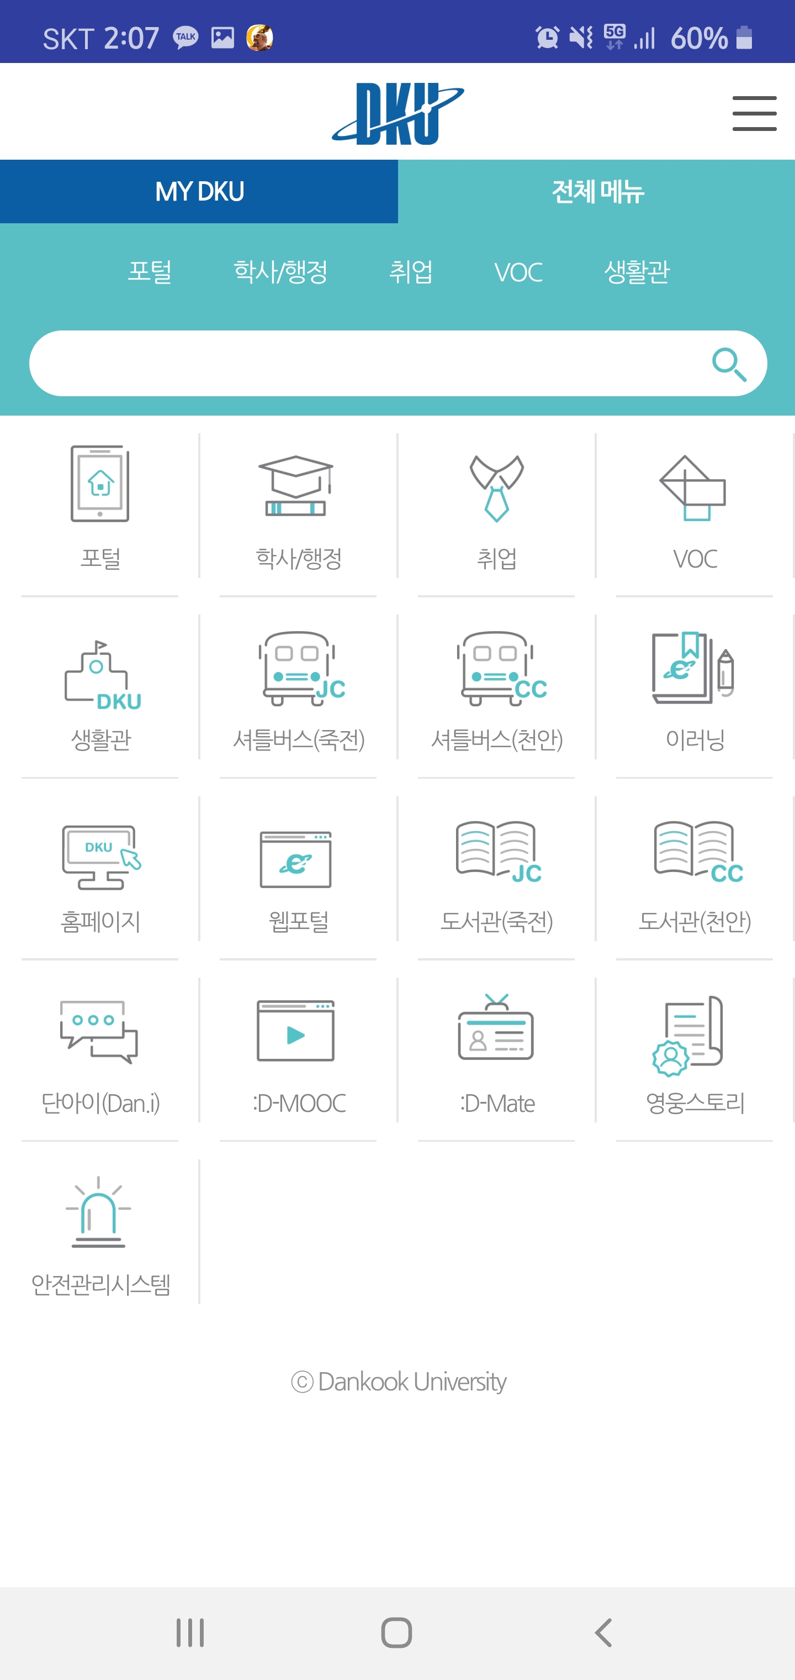
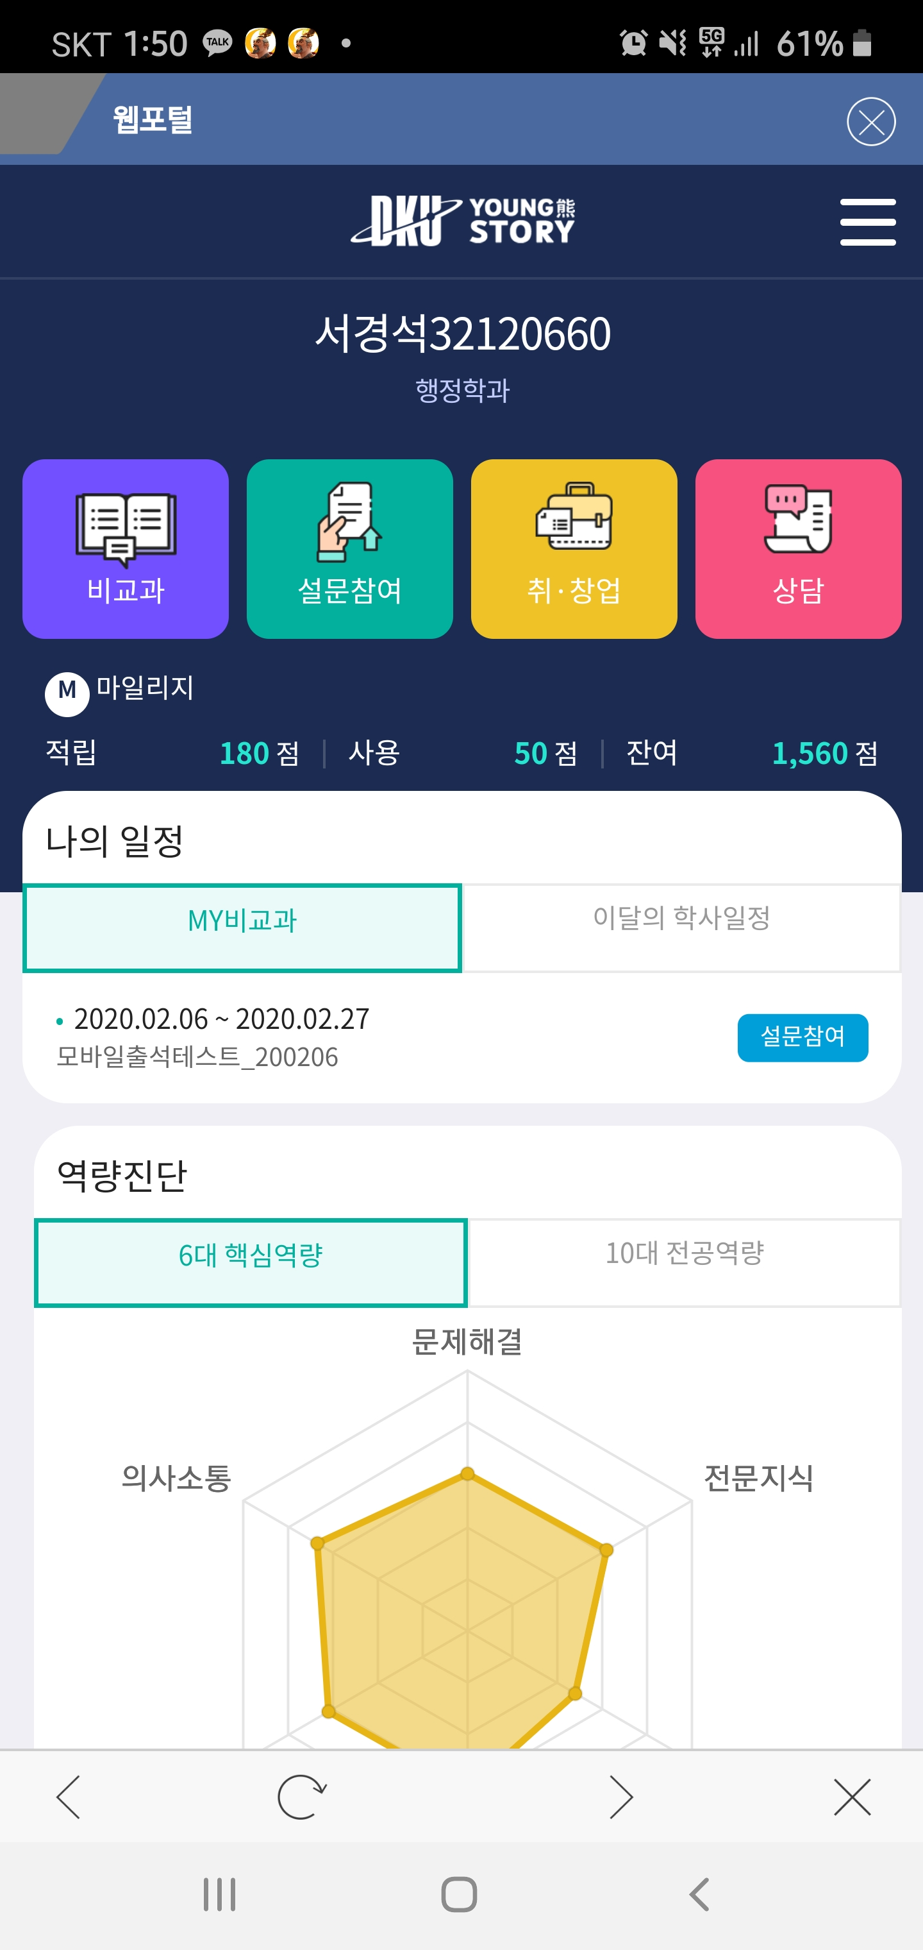
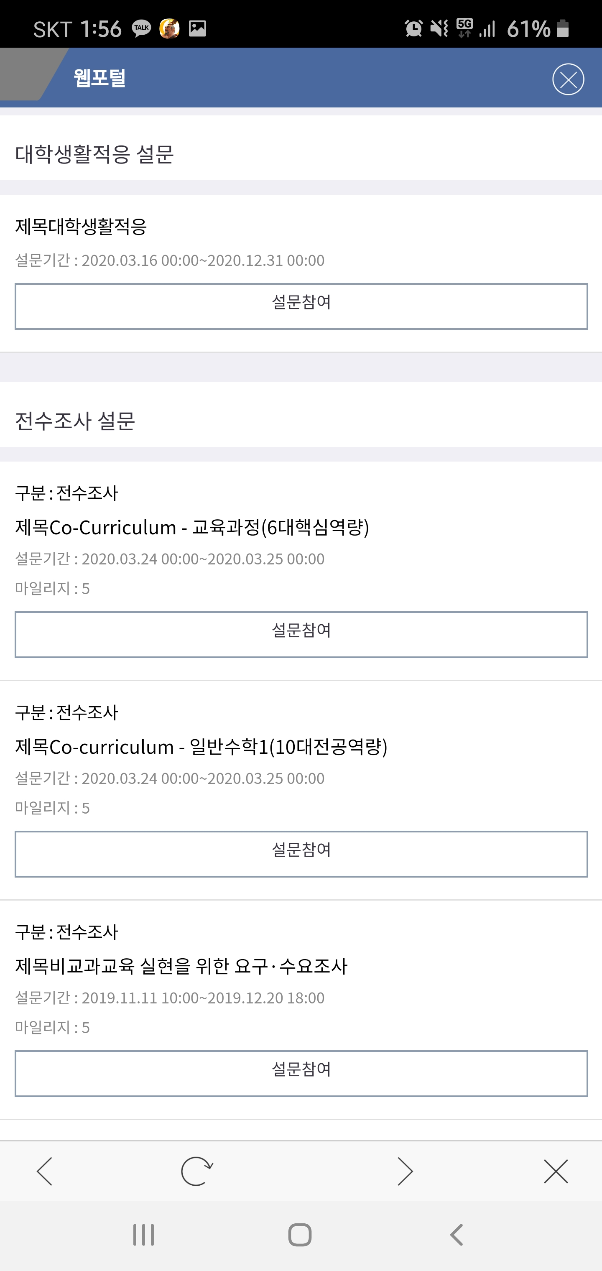
[일반수학1] 설문참여 (모바일)
① DKU앱 – 전체메뉴 - 영웅스토리
② 영웅스토리 메인화면 - 설문참여
③ 전수조사 설문 – 설문참여
2
1
3

Slide 2
[일반수학1-Math레벨업] Co-Curriculum
2020-1 교육과정: Co-Curriculum
비교과 영역을 교과 영역(교양·전공)의 보완재로 인식하는 것에서 벗어나, 교육의 시너지 효과를 위하여 비교과 영역과 교과 영역을 결합한 형태
비교과+전공 혹은 비교과+교양의 형태로 구현
교과활동
일반수학 1
비교과활동
자유교양대학 BSM센터의 Math레벨업(수학특강)과 연계
참여혜택: 비교과 마일리지 20점+10점=30점 지급(마일리지 장학금 선정에 유리)
2019비교과교육인증(우수 비교과) 획득에 따른 추가 마일리지 지급
학과별 2명에게 비교과 마일리지 장학금 수여

